Slide 1
Государственное бюджетное учреждение культуры «Иркутский областной Дом народного творчества» (ГБУК «ИОДНТ»)

Slide 2
Цель проекта:
Духовное, нравственное и патриотическое воспитание населения Иркутской области на основе активизации всех слоев и социальных групп общества при подготовке празднования 70-летия Великой Победы

Slide 3
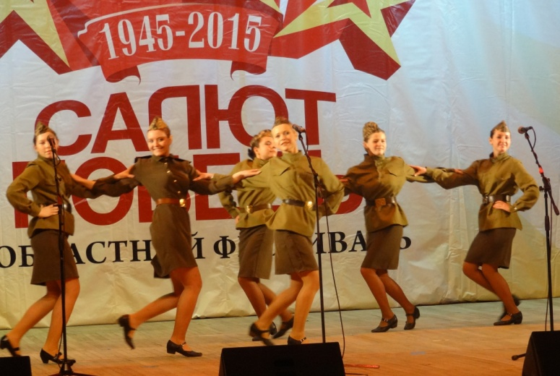
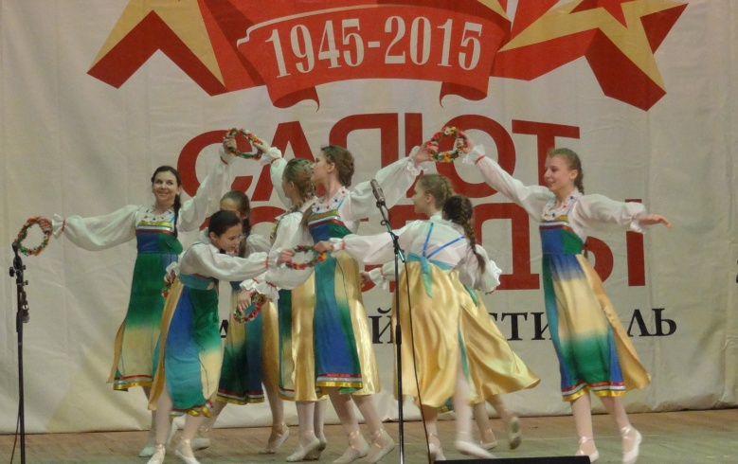
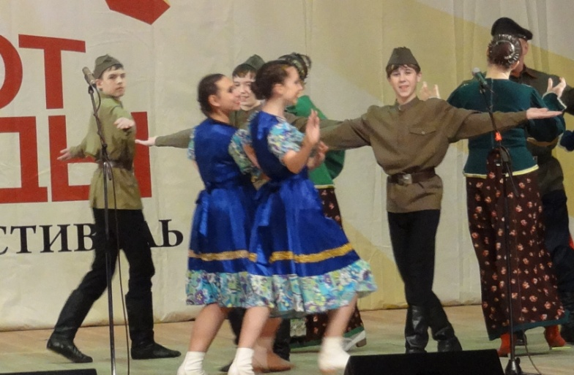
Задачи проекта:
реконструкция историко-культурного феномена фронтовых концертных бригад, как уникального явления национальной культуры, внесшего весомый вклад в дело Великой Победы;
вовлечение максимального количества жителей Иркутской области в общегражданскую культурную акцию, с целью создания эффективной целостной системы патриотического воспитания;
поддержка и развитие творчества среди различных категорий населения (преимущественно молодежи) в сфере музыкального, театрального, хореографического искусства и народного творчества.

Slide 4
создание эффективной целостной системы патриотического воспитания;  сохранение и развитие феномена фронтовых концертных бригад, как уникального культурного явления и одного из аспектов, принесших победу в великой отечественной войне;  создание любительских творческих коллективов с участием широких слоев населения (преимущественно молодежи) для дальнейшего проведения мероприятий, посвященных юбилею великой победы
Результаты проекта:

Slide 5
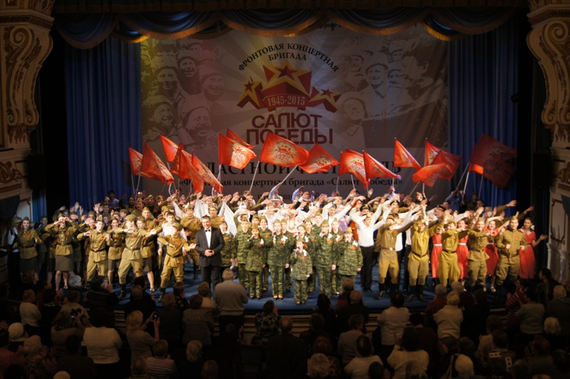
В 2015 году проект получит свое продолжение и реализует себя в полном масштабе во время проведения в Иркутской области праздничных мероприятий в честь 70-летия Великой Победы, 8 лучших «Фронтовых концертных бригад», в составе агитационного поезда «За Победу!» побывают на станциях, где на войну призывались сибирские дивизии, далее примут участие в праздничных концертах 9 мая 2015 года в Иркутске. Сводный концерт, исполнителями которого будут тысячи участников фестиваля, увидят ветераны Великой Отечественной войны и жители Приангарья.

